Slide 2

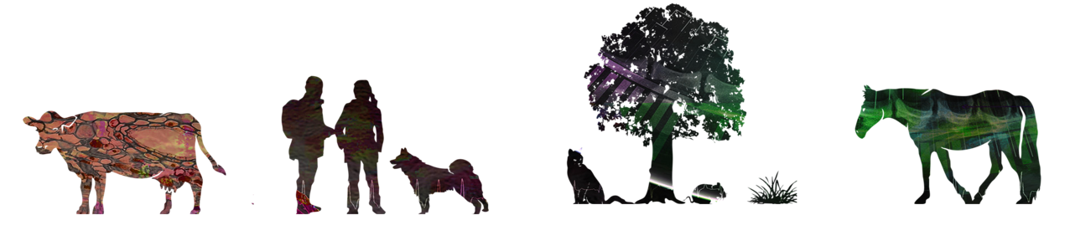
Fakulteten för veterinärmedicin
och husdjursvetenskap
Forskning och kunskap för djurens hälsa och livskvalitet.
Livsmedelssäkerhet och en hållbar framtida livsmedelsproduktion.
Namn Efternamn
Titel
Datum
Notes:
Forskning och kunskap om hälsa och livskvalitet hos djur och människor,
för livsmedelssäkerhet och en framtida hållbar livsmedelsproduktion.

Slide 3
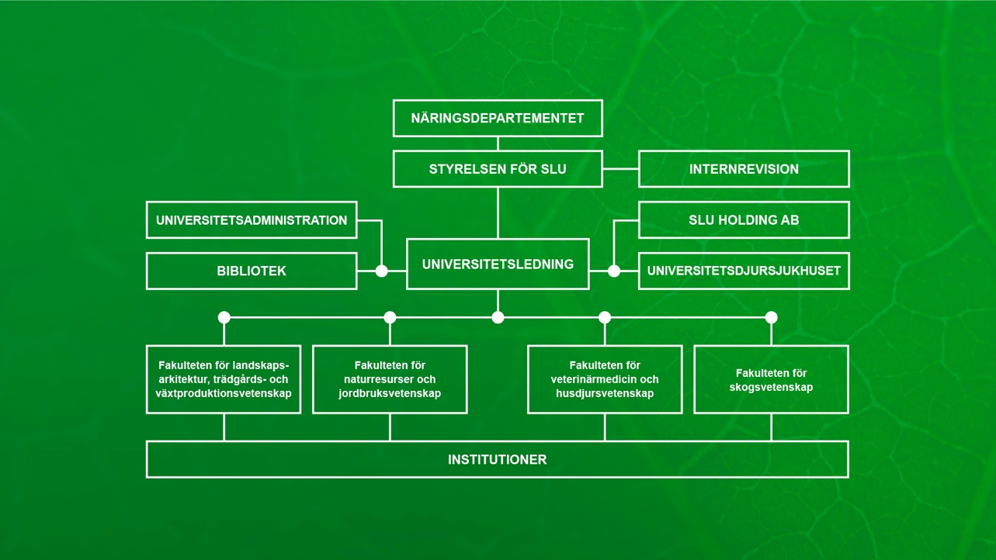
ORGANISATION
Notes:
SLU lyder till skillnad från de flesta övriga statliga universitet och högskolor under Näringsdepartementet med specifika uppdrag inom miljöanalys och livsmedelsstrategin.
Universitetet har fyra fakulteter med ett 30-tal institutioner eller motsvarande enheter samt ett antal administrativa avdelningar. Till detta kommer ett flertal centrumbildningar.
Fakulteter:
Fakulteten för landskapsarkitektur, trädgårds- och växtproduktionsvetenskap – säte i Alnarp
Fakulteten för naturresurser och jordbruksvetenskap – säte i Uppsala
Fakulteten för skogsvetenskap – säte i Umeå
Fakulteten för veterinärmedicin och husdjursvetenskap – säte i Uppsala
SLU Holding är ett helägt dotterbolag som ska stimulera kommersialisering av innovationer och entreprenörskap bland forskare och studenter.
Läs mer: https://www.slu.se/om-slu/organisation/

Slide 4
SLU I SIFFROR
VH I SIFFROR
4 200
560
48
3 800
3 200
200
1 120
118
7
733
438
50
HELÅRSSTUDENTER
FORSKARSTUD
UTBILDNINGSPROGRAM
ÅRSOMSÄTTNING 2020 (Mnkr)
HELÅRSANSTÄLLDA
PROFESSORER
Notes:
SLU i siffror:
Fler siffror på: https://www.slu.se/om-slu/fakta-visioner-varderingar/siffror-fakta/

Slide 5
En gemensam värld – delade lösningar
Kilmatkris
Omställning
Livsmedelssäkerhet
Biologisk mångfald
Försörjning
Notes:
Världen delar stora utmaningar i omställningen till resiliens och hållbarhet, och målsättningarna uttryckta i Agenda 2030.
Klimatkris – IPCCs klimatrapport, den hittills största sammanfattningen av vetenskapliga artiklar om klimatet, manar till snabb förändring.
Omställning – till en hållbar livsmedelsproduktion, hållbara livsmedelssystem, hållbara konsumtionsmönster.
Livsmedelssäkerhet – globala smittsamma sjukdomar, One Health nu prioriterad i EU:s handlingsplaner.
Biologisk mångfald – forskning och ökad kunskap om djurens roll för biodiversitet och ekosystemtjänster, för det cirkulära samhället.
Försörjning – lantbrukare i Sverige och världen ska ha möjlighet att bruka och leva på sina verksamheter.
VH forskar och utbildar i områden som kan bidra med viktig kunskap.
Behovet av komparativ och tvärvetenskaplig forskning blir allt viktigare för att öka kunskapen om hälsa och livskvalitet, hos både människor och djur.
Likaså behövs forskning om samspelet djur/människa.
ME:VH bidrar till den globala utvecklingen genom att ta fram ny kunskap om djurens hälsa, djurhållning och utveckling av tex nya managementsystem. Forskningssamarbeten i bland annat Asien och Afrika.

Slide 6
VH:s målbild
Fakultetens arbete utgår från djurens bästa med förankring i FN:s mål om hållbar utveckling.
Vi ansvarar för forskning, utbildning och samverkan kring djurens hälsa och välfärd, skötsel, utfordring och avel. Fakultetens undervisning är förankrad i forskningen och håller hög kvalitet. Vi har hög söktryck till alla våra utbildningar, fakulteten är en attraktiv arbetsplats och våra utexaminerade studenter är efterfrågade i samhället.
Vi samverkar med omgivande samhälle, näringslivet och offentliga verksamheter och medverkar till utveckling och förändring i såväl de små som de stora sammanhangen. Vår forskning präglas av komparativt och tvärvetenskapligt angreppssätt som genererar kunskap om hälsa och livskvalité hos både djur och människor, om samspel mellan djur och människor och om djurens roll i bevarande och återskapande av mångfald i det cirkulära samhället.
Våra forskningsstrategiska satsningar bidrar i väsentlig grad till utveckling av system för hållbar och konkurrenskraftig livsmedelsproduktion och konsumtion, och utvecklar djurens roll i dessa system. One Health-perspektivet är centralt liksom forskning om nya medicinska landvinningar.
Notes:
Här är VH:s målbild.
SLU:s målbild är:
SLU ska vara ett attraktivt lärosäte för både nuvarande och framtida medarbetare och studenter.
Vid SLU har både det fria kunskapssökandet och den behovsmotiverade forskningen sin naturliga plats. Forskning, utbildning och miljöanalys ska kännetecknas av hög kvalitet, en tydlig internationell dimension och starka kopplingar mellan de olika verksamheterna.
SLU verkar också för att vetenskapliga resultat och data blir kända och nyttjas i samhället, på kort eller lång sikt. SLU:s studenter ska kunna skapa sig en god grund för ett föränderligt arbetsliv. Aktivt samarbete med andra lärosäten, ett starkt internationellt engagemang samt samverkan med våra sektorer och andra intressenter i samhället, är viktiga komponenter.
Jämställdhet och lika villkor samt miljötänkande ska genomsyra hela verksamheten. Vidare eftersträvas ett gott ledarskap, ett etiskt förhållningssätt och effektiv resursanvändning. SLU ska erbjuda en god arbets- och studiemiljö, där likvärdiga villkor gäller oavsett verksamhet och verksamhetsort. Individen ska ges goda möjligheter till utveckling.

Slide 7
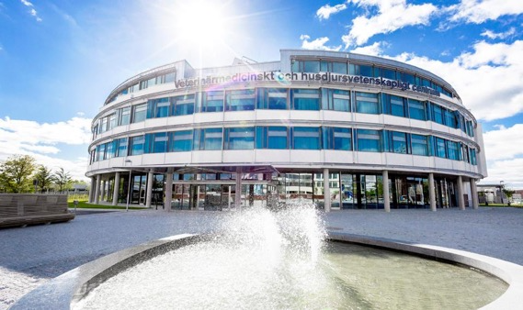
VH:s fakultetsstrategi 2021-2025
Systemperspektiv på livsmedel
One Health-approach
Digitaliseringens
utvecklingsmöjligheter
Ett SLU
Notes:
VH har tagit fram en fakultetsstrategi – som loggar i SLU:s strategi för hållbart liv.
Guidande inriktningar i denna strategi är
Systemperspektiv på det cirkulära livsmedelssystemet
Fakulteten satsar på långsiktig och tvärvetenskaplig forskning för utvecklingen av cirkulära livsmedelsystem där djur, människa och miljö samspelar och One Health–perspektivet är centralt.
Fakulteten stödjer centrumbildningar och vara ledande inom transdisciplinär forskning för en ökad kunskap och kommunikation om de livsmedelsproducerande djurens roll för en framtida hållbar livsmedelsproduktion och för det svenska lantbruket.
One Health
Fakulteten främjar komparativ, tvärvetenskaplig och translationell forskning om sjukdomar som delas av djur och människa, och på forskning om antimikrobiell resistens och livsmedelssäkerhet. One Health-perspektivet och samarbetet mellan olika vetenskapliga discipliner är centrala grundstenar för fakulteten.
Fakulteten utvecklar framtidsplattformen Future One Health till att möta utmaningar i alla dessa områden.
Fakultetens samverkan med Uppsala Universitet utökas genom långsiktiga satsningar på Uppsala Diabetescentrum och Uppsala Antibiotikacentrum.
Digitalisering
Digitalisering erbjuder fakultetens ämnesområden nya forskningsperspektiv, från bioinformatik på molekylärnivå till automatiserade system med analys av stora datamängder på gårdar.
Fakulteten säkerhetsställer tillgången till data från digitala system såsom; Basreg, projektet Gigacow och NAVEDA.
Forskningsprojekt som främjar digital utveckling av djurhållning, djurvälfärd och livsmedelssäkerhet, smittspårning och lantbrukens lönsamhet uppmuntras av fakulteten. I undervisningen används samma digitala verktyg som studenterna kan förvänta sig använda i sitt framtida yrkesliv.
Ett SLU
Fakulteten arbetar inkluderande och drar nytta av fördelen att finnas i hela landet. Nya digitala färdigheter underlättar till att skapa likvärdiga förutsättningar. Kompetens, samarbete och samverkan, jämställdhet och lika behandling är grundläggande begrepp för att göra VH framgångsrikt.
Fakultetens forskningsanläggningar är unika plattformar för forskning och undervisning och ska samordnas, profileras och kommuniceras enligt en gemensam strategi och tydliga mål.
Tillsammans-projektet fortsätter att prioriteras och nya beslut förverkligas allteftersom.

Slide 8
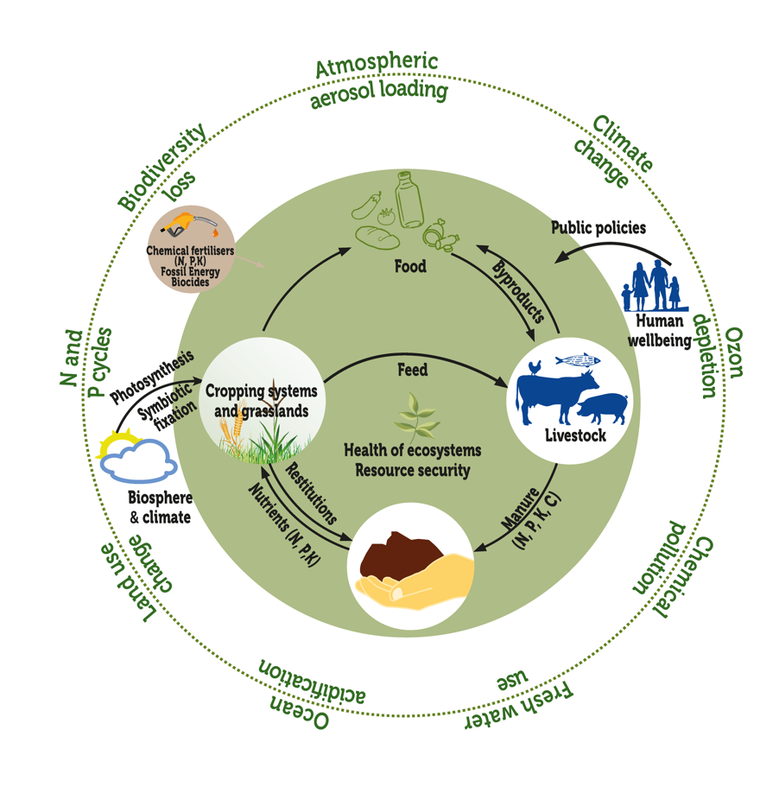
Systemperspektivet
Komplext
Målkonflikter
Utmaningar
Källa: Animal Task Force – Strategic Research and Innovation Agenda – April 2021
Läs mer: http://animaltaskforce.eu/Portals/0/ATF/ATF_Strategic_Research_and_Innovation_Agenda_April2021.pdf
Notes:
Komplexiteten i systemperspektivet är stor.
Forskningen behöver förstå mer om systemens förmåga att hantera påverkan, att återhämta sig och utvecklas, och om djurens roll spelar för systemens resiliens.
Det finns stora utmaningar i hur forskningsresultat ska värderas i förhållande till de uppsatta hållbarhetsmålen.
Målkonflikter kommer att uppstå mellan olika hållbarhetsbegreppets olika dimensioner – miljömässig, social och ekonomisk hållbarhet. Olika aktörer betonar ofta olika delar av hållbarhetsbegreppet, beroende på hur de ser på och värderar de olika delarna.

Slide 9
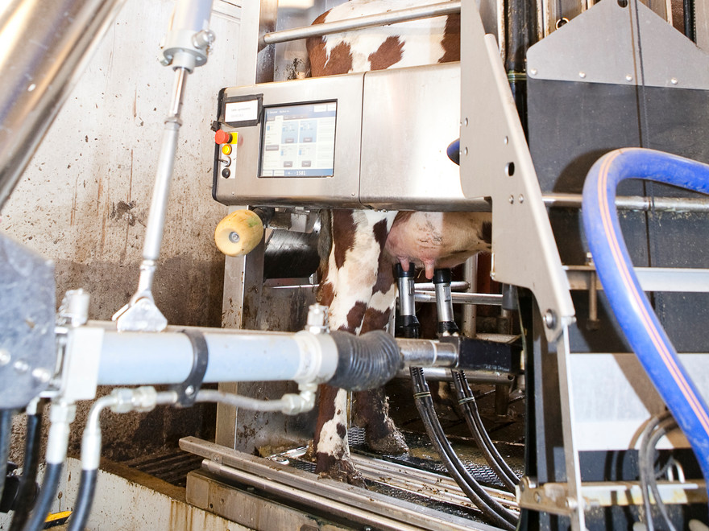
Digitalisering
Gigacow
Basreg
Journalsystem
Notes:
Digitaliseringen av jordbruk gör det möjligt att samla in stora mängder data från sensorer och automatisk övervakning.
I projektet Gigacow utvecklar VH system för datainsamling från kommersiella gårdar i kombination med DNA analys på alla djur. Målsättningen är att underlätta forskning på praktikdata och samtidig förbättra avel och produktion.
I SLUs egen djurhållning utvecklas Basreg, ett registreringssystem som levererar detaljerad data från försöksgårdarna direkt till forskarens dator.
Nya digitala verktyg gör det möjligt att integrera data från varje enskilt djur till gårdsnivå, och från gårdar till nya cirkulära systemnivåer.
VH vill stärka forskningen på gårds-, populations- och systemnivå den kommande femårsperioden.
Införande av ett nytt journalsystem på UDS ger tillgång till data från sjuka djur och utökade möjligheter till forskning.
SLU:s samverkanspartner Evidensia, ett av de stora privata djursjukhusen, använder samma journalsystem på sina djursjukhus i Europa vilket gör den möjliga populationen för studier enormt stor.

Slide 10
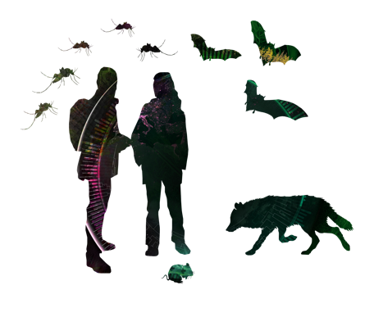
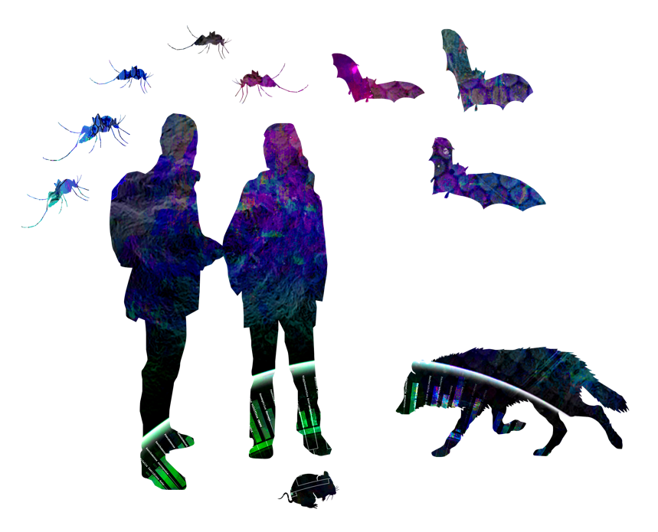

One Health - en värld, en hälsa
Komparativ, tvärvetenskaplig & translationell forskning
Antimikrobiell
resistens
Hållbar livsmedelsproduktion & livsmedelsäkerhet
Notes:
Digitaliseringen av jordbruk gör det möjligt att samla in stora mängder data från sensorer och automatisk övervakning.
I projektet Gigacow utvecklar VH system för datainsamling från kommersiella gårdar i kombination med DNA analys på alla djur. Målsättningen är att underlätta forskning på praktikdata och samtidig förbättra avel och produktion.
I SLUs egen djurhållning utvecklas Basreg, ett registreringssystem som levererar detaljerad data från försöksgårdarna direkt till forskarens dator.
Nya digitala verktyg gör det möjligt att integrera data från varje enskilt djur till gårdsnivå, och från gårdar till nya cirkulära systemnivåer.
VH vill stärka forskningen på gårds-, populations- och systemnivå den kommande femårsperioden.
Införande av ett nytt journalsystem på UDS ger tillgång till data från sjuka djur och utökade möjligheter till forskning.
SLU:s samverkanspartner Evidensia, ett av de stora privata djursjukhusen, använder samma journalsystem på sina djursjukhus i Europa vilket gör den möjliga populationen för studier enormt stor.

Slide 11
Forskning för djur och bra livsmedel
Komparativ medicin
Hållbara system
Big data
Antibiotikaresistens
One Health &
livsmedelssäkerhet
Effektiva
produktionssystem
Djurhälsa
& välfärd
Vattenbruk
Notes:
Fakultetens utveckling de senaste 10 åren.
Summa summarum- det sker en ständig utveckling och med denna bild vill jag bara visa hur Fakultetens forskning har utvecklats de senaste 10 åren.
Från att ha haft väldigt mkt fokus på tex effektiva produktionssystem så måste vi idag också ta många andra hänsyn… osv.

Slide 12











Samarbete och samverkan
Z
Y
Regional
samverkan
Forsknings
projekt
Centrum-bildningar
Industri-doktorander
Internationell samverkan
SCAW
VRD
Delade anställningar
Framtids-plattformar
UDS
Samverkans-
lektorer
Djur-
anläggningar
Notes:
Fakulteten har en tradition av stor samverkan. En stor del av våra forskningsprojekt sker i samverkan med externa partners.
(Gå igenom och peka på vissa av ringarna – beroende på målgrupp).
LUKE & Internationell samverkan.

Slide 13















Notes:
Exempel på fakultetens samarbetspartners.
VH samverkar med universitet, institut, näringsliv, myndigheter och andra intressenter för att bedriva tvärvetenskaplig forskning och aktörsöverskridande samarbeten, söka nya synsätt, innovationer och lösningar för hållbar utveckling.
ME: Men sen finns en hel rad organisationer som stödjer oss på olika sätt, genom donationer, andra typer av samarbeten som tex LRF.
Utnyttja vass som foder till idisslare- dubbel nytta! Nytt på gång är samarbete med Apotea- ett pilotprojekt, som resultat av ett möte med Anders Wall och Apoteas VD våren 2020.

Slide 14
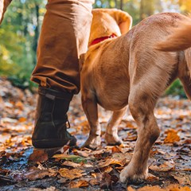
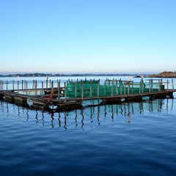
Framtidsplattformar för tvärvetenskaplig forskning, utbildning och samverkan
SLU Future One Health
SLU Aquaculture
Notes:
SLU Future One Health – ”för god hälsa och välfärd för djur och människor i hållbara ekosystem” och SLU Aquaculture – ”för en hållbar utveckling av akvakultur” är de två framtidsplattformar för tvärvetenskaplig forskning, utbildning och samverkan som är närmast VHs verksamhet.

Slide 15
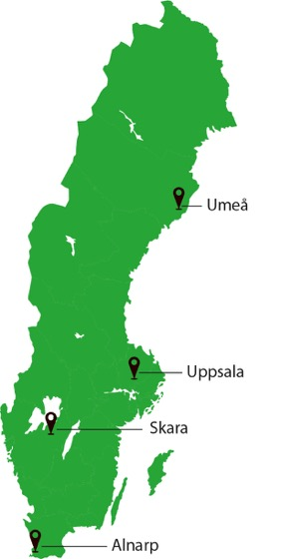
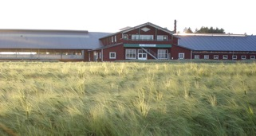
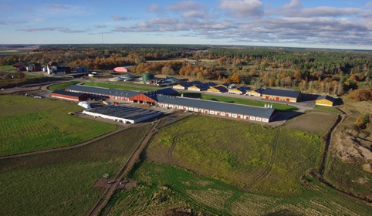
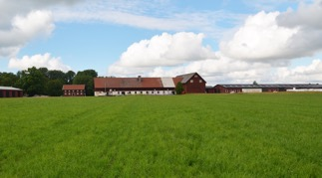

Infrastruktur för forskning
Röbäcksdalen
Lövsta
Götala
VHC
Notes:
SLU:s djur- och forskningsanläggningar Lövsta, Röbäcksdalen och Götala är Sveriges enda anläggningar för forskning om djurens roll för framtidens cirkulära livsmedelssystem och resilienta ekosystem, för omställningen till en ekonomiskt, socialt och miljömässigt hållbar animalieproduktion i Sverige.
Här har både SLUs och externa forskare förutsättningar att bedriva excellent forskning i väl utrustade och digitaliserade miljöer.
De används också som utbildningsmiljöer i undervisningen för universitetets studenter.
Anläggningarna är öppna för studenter och forskarsamhälle, näringsliv och branschorganisationer för att fungera som kunskaps- och samverkansplattformar, nationella och internationella innovationsmiljöer och vetenskapscentrum.
Som living–labs och modellgårdar utvecklas forskningsanläggningar nu för att samspela med omgivande samhälle, lokala näringar, offentlig verksamhet, stadens liv och människor, för att medverka till utveckling och förändring.

Slide 16
Populära utbildningar
Kandidatprogram
  Etologi och djurskydd
  Djur och hållbarhet
Yrkesprogram
  Djursjukskötare
  Veterinär
  Hippolog
Masterprogram
Animal Science
Notes:
Karin Camp 210629) Masterprogrammet Djur och hållbar produktion (möjlig väg till Agronom) existerar inte än… men lär komma.
Masterprogrammet Veterinary nursing…. Vi vet i september om vi vågar skriva in det.

Slide 17
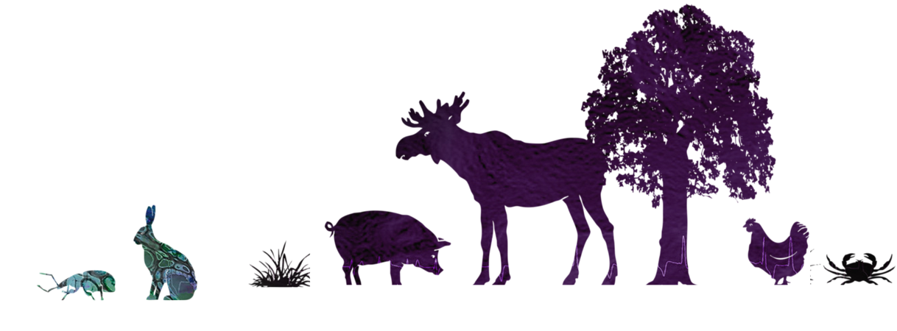
TACK
Namn, Efternamn
Titel
E-post

